Slide 1
O‘zbek tili
7-sinf
Mavzu: Mustahkamlash
(So‘zlarning tuzilishiga ko‘ra turlari. So‘z yasovchi qo‘shimchalarning so‘zga qo‘shilish tartibi)
O‘qituvchi:
To‘rayeva Munira Samatovna

Slide 2
Avvalgi darsda o‘tilgan mavzuni tekshiramiz
Savollarga javob bering.
1. Maktabingizda qanday tadbirlar o‘tkaziladi?
1. Maktabimizda ma’naviy-ma’rifiy tadbirlar o‘tkaziladi.
2. Ko‘chada yurish qoidalarini bilasizmi?
2. Ko‘chada yurganda eng avvalo piyodalar yo‘lakchasidan yurish kerak.
3 . Mahallangiz haqida so‘zlab bering.
3. Mahallamizda zamonaviy binolar barpo etilgan.
4. So‘z yasovchi qo‘shimchalarning asosga qo‘shilishi haqida ma‘lumot bering.
4. yasovchi qo‘shimchalar, asosan, asosdan keyin, sifat yasovchi no-, ser-, ba, be- qo‘shimchalari esa asosdan oldin qo‘shiladi.

Slide 3
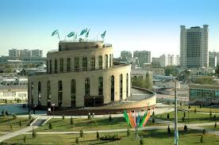
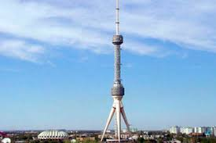
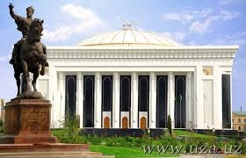
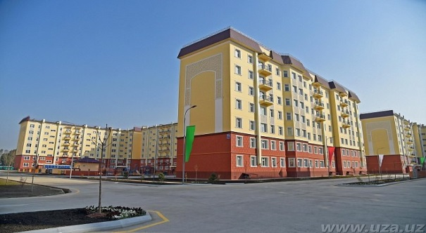
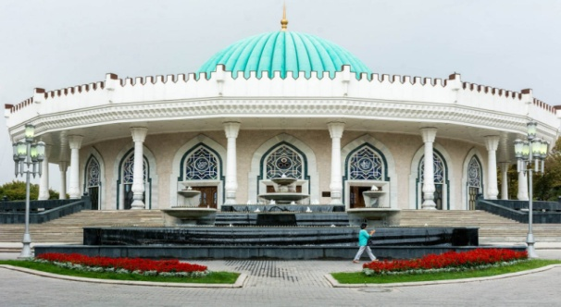
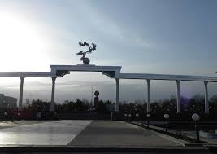
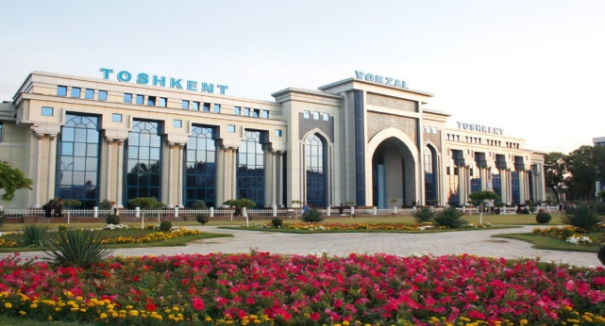
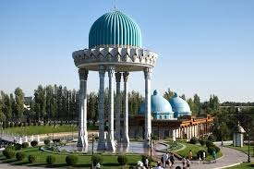
Topshiriq.
Poytaxtdagi zamonaviy binolarni nomini toping.

Slide 4
Bilib oling.
So‘zlar tuzilishiga ko‘ra sodda, qo‘shma va juft bo‘ladi. Sodda so‘zlar bir o‘zakdan, qo‘shma so‘zlar birdan ortiq o‘zakdan, juft so‘zlar ikki o‘zakdan yasaladi.

Slide 5
Topshiriq.
Berilgan so‘zlarni sodda, qo‘shma va juft so‘zlar guruhiga ajratib yozing.
Shahar, bog‘bon, katta-kichik, poytaxt, qo‘lqop, ota-ona, maktab, belbog‘, baland – past, ilm, boychechak, tez – tez, chiroyli, ertapishar, uy – joy, kitob, asalari, bordi – keldi.

Slide 6
Topshiriqni tekshiramiz.
Sodda so‘zlar
Qo‘shma so‘zlar
Juft so‘zlar
shahar
bog‘bon
katta-kichik
poytaxt
boychechak
ota - ona
maktab
qo‘lqop
baland - past
ilm
belbog‘
tez – tez
chiroyli
ertapishar
uy – joy
kitob
asalari
bordi - keldi

Slide 7
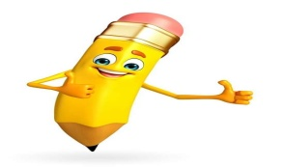
Topshiriq.
Berilgan so‘zlarni ketma-ketlikda joylashtirib gaplar tuzing.
1. Shahar, turar joy, zamonaviy, binolar, qurilmoq, juda ko‘p.
2. Bu yil, sport, majmuasi, yangi, bunyod etilmoq, shahar.
3. Biz, juda, o‘z, shahar, yaxshi, ko‘rmoq.
4. Ona, men, o‘z, faxrlanmoq, bilan, shahar.
5. Ona, va, shahar, obod, yildan yilga, go‘zal, bo‘lmoq.

Slide 8
Topshiriqni tekshiramiz.
1. Shahrimizda juda ko‘p zamonaviy turar – joy binolari qurilmoqda.
2. Bu yil shahrimizda yangi sport majmuasi bunyod etilmoqda.
3. Biz o‘z shahrimizni juda yaxshi ko‘ramiz.
4. Men o‘z ona shahrim bilan faxrlanaman.
5. Yildan yilga ona shahrimiz go‘zal va obod bo‘lib bormoqda.

Slide 9
Bilib oling.
O‘zbek tilida yasama so‘zlar tarkibida bir nechta so‘z yasovchi va shakl hosil qiluvchi qo‘shimchalar kelishi mumkin.
Ular so‘z asosiga quyidagi tartibda qo‘shiladi:
Asos + so‘z yasovchi + shakl hosil qiluvchi

Slide 10
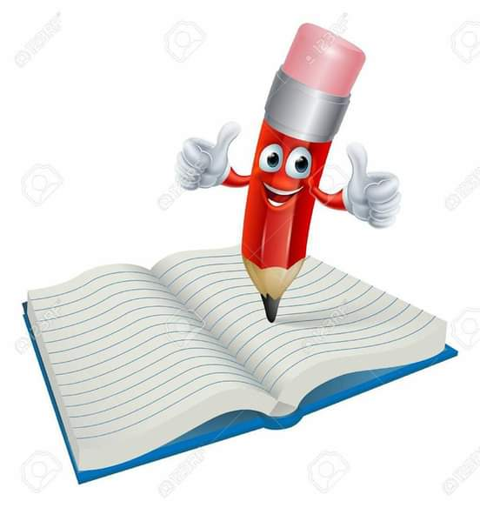
Topshiriq.
Gaplarni o‘qing. Yasama so‘zlarni aniqlab, qo‘shimchalarning qo‘shilish tartibini tushuntiring.
Bolalik kunlarimda, uyqusiz tunlarimda ….
Kitob – bilim manbayi.
Men serquyosh O‘zbekiston farzandiman.
Durdona ruchka va chizg‘ichini qalamdoniga soldi.
Maqtanchoq bolani hech kim yoqtirmaydi.
Shahrimizdagi yangi bunyod etilgan oromgohni borib ko‘rdik.

Slide 11
Topshiriqni tekshiramiz
manbayi
serquyosh
kunlarimda
qalamdoniga
maqtanchoq
tunlarimda
oromgohni

Slide 12
Topshiriq
Matnni o‘qing. Sodda va juft so‘zlarni aniqlab, guruhlarga bo‘lib yozing.
Ma’naviy hayotimizni yuksaltirish haqida gapirganda mahallaning roli va ta’siri xususida to‘xtalish albatta o‘rinlidir. O‘zaro mehr-oqibat, ahillik va totuvlik, to‘y-tomosha, hashar va ma’rakalarni ko‘pchilik bilan bamaslahat o‘tkazish, yaxshi kunda ham, yomon kunda ham birga bo‘lish kabi xalqimizga xos urf-odat va an’analar, avvalambor, mahalla muhitida shakllangan va rivojlangan. Xalqimizga xos o‘zini o‘zi boshqarish tizimining bu noyob usuli qadim-qadimdan odamlarning nafaqat tilida, balki dilida, butun hayotida joy egallagani bejiz emas. Biz “Mahalla – ham ota, ham ona” degan hikmatli naqlni ana shu hayotiy haqiqatning ifodasi sifatida qabul qilamiz.

Slide 13
Topshiriqni tekshiramiz.
totuvlik
mehr – oqibat
Sodda so‘zlar
ahillik
Juft so‘zlar
to‘y – tomosha
an’ana
urf – odat

Slide 14
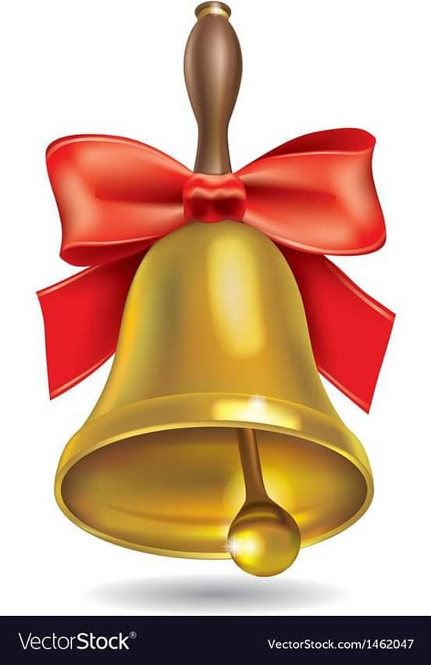
Mustaqil bajarish uchun topshiriq.
no-, ser-, ba-, be- sifat yasovchi qo‘shimchalar ishtirokida gaplar tuzing. Gaplar tarkibida juft so‘zlar qatnashsin.

